Slide 1
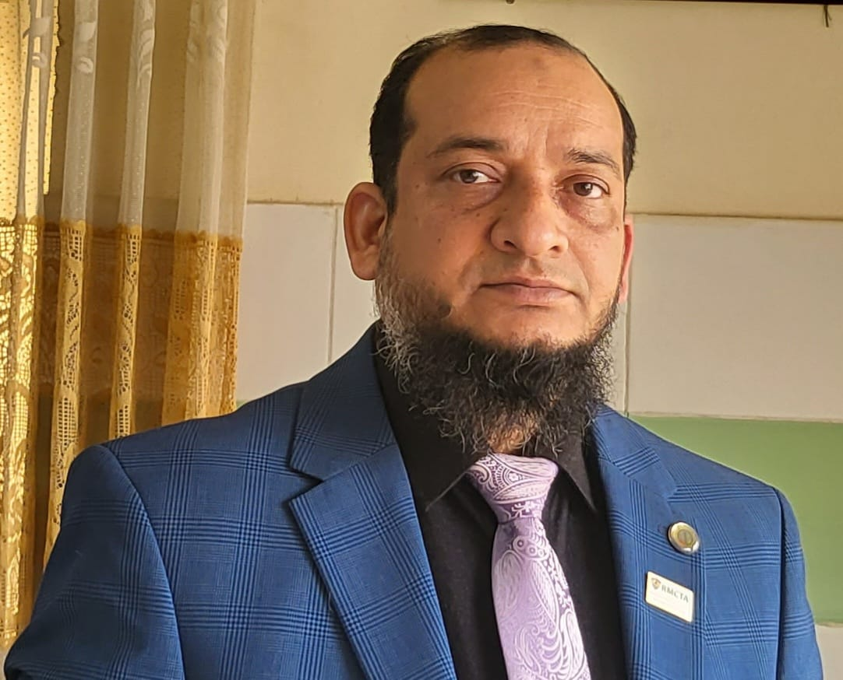
Dr.Morsed Zaman Miah
MBBS, MCPS
FCPS(Haematology)
Associate Professor & Head
Rajshahi Medical College.
www.drmzaman.com
Dr. Morsed Zaman Miah is associate professor and the head of the department of Haematology, Rajshahi Medical College, Rajshahi, Bangladesh. He has been graduated (MBBS) from Rajshahi Medical College, Rajshahi. He obtained his FCPS (Haematology) and MCPS (Clinical Pathology) degree from Bangladesh College of Physicians and Surgeons, Bangladesh. Dr. Morsed Zaman Miah served as Registrar in the department of Haematology, Rongpur Medical College Hospital and Rajshahi Medical College, Bangladesh. He is a registered member of Bangladesh Medical and Dental Council, Bangladesh College of Physicians and Surgeons (BCPS), Haematology Society of Bangladesh, Bangladesh Medical Association, World Federation of Hemophilia (WFH), Bangladesh Red Crescent Society, National Heart Foundation,Rajshahi.

Slide 2
Factor VIII Measurement Procedure in Laboratory
ফ্যাক্টর VIII (Factor VIII Activity Assay) পরীক্ষার ধাপসমূহ
One-stage clotting assay
নমুনা সংগ্রহ
PPP প্রস্তুতি
ক্যালিব্রেশন
QC
রিপোর্টিং
প্রস্তুতকৃত স্লাইড: শিক্ষা ও ল্যাব প্রশিক্ষণের জন্য

Slide 3
শিক্ষণ-উদ্দেশ্য
1.Factor VIII assay কেন করা হয়, তার ক্লিনিক্যাল ব্যবহার ও মূলনীতি বোঝা
2.নমুনা সংগ্রহ, platelet-poor plasma (PPP) প্রস্তুতি এবং pre-analytical সতর্কতা জানা
3.One-stage APTT-based Factor VIII assay-এর ধাপসমূহ শেখা
3.Calibration, quality control (QC), result calculation ও reporting বোঝা
4.ভুল ফলাফলের কারণ, troubleshooting এবং inhibitor সন্দেহের অবস্থা চিহ্নিত করা

Slide 4
কেন Factor VIII assay করা হয়?
1.Hemophilia A নির্ণয় ও severity assessment.
2.Isolated prolonged APTT-এর কারণ অনুসন্ধান
3.Factor VIII replacement therapy মনিটরিং
4.von Willebrand disease-এ low FVIII suspicion.
5.Acquired factor VIII deficiency বা inhibitor suspicion.
5.বিশেষ ক্ষেত্রে one-stage assay-এর সাথে chromogenic assay তুলনা করা দরকার হতে পারে.

Slide 5
পরীক্ষার মূলনীতি (One-stage clotting assay)
1.Patient plasma-কে Factor VIII-deficient plasma-এর সাথে মেশানো হয়
2.তারপর APTT reagent ও calcium chloride যোগ করে clotting time মাপা হয়
3.যেহেতু substrate plasma-তে অন্য factor থাকে কিন্তু Factor VIII থাকে না, তাই correction নির্ভর করে patient sample-এর Factor VIII activity-এর ওপর
4.Clotting time standard/calibrator curve-এর সাথে তুলনা করে ফলাফল % বা IU/dL হিসেবে প্রকাশ করা হয়
Patient plasma
FVIII-deficient plasma
APTT reagent
CaCl₂
Clot time → FVIII %

Slide 6
কি কি লাগবে?
নমুনা ও ভোগ্যপণ্য
যন্ত্র ও রিএজেন্ট
3.2% sodium citrate light blue tube
Plastic / polypropylene aliquot tube
Micropipette ও tip
Cuvette / reaction cup
Timer (manual বা semi-auto হলে)
Coagulation analyzer / semi-automated coagulation analyzer
APTT reagent
Calcium chloride
Factor VIII-deficient plasma
Calibrator / reference plasma
Normal control ও abnormal control plasma

Slide 7
নমুনা সংগ্রহ
1.Venous blood নিতে হবে.
3.2% sodium citrate tube-এ.
3.সঠিক অনুপাত: 9 অংশ blood : 1 অংশ anticoagulant.
4.Tube অবশ্যই mark পর্যন্ত পূর্ণ করতে হবে {underfilling হলে ফল falsely prolonged হতে পারে}.
5.সংগ্রহের পরে tube হালকাভাবে 5–6 বার invert করতে হবে.
6.Ideally sample factor replacement therapy দেওয়ার আগে সংগ্রহ করা উচিত.
7.Heparin, warfarin বা line contamination থাকলে result প্রভাবিত হতে পারে

Slide 8
Platelet-poor plasma (PPP) প্রস্তুতি
1.Citrated blood centrifuge করে platelet-poor plasma প্রস্তুত করতে হবে
2.Factor assay-এর জন্য double centrifugation খুবই উপকারী; platelet contamination কমাতে সাহায্য করে
3.প্রথম centrifugation-এর পর plasma plastic vial-এ transfer করে আবার centrifuge করা যায়
4.Buffy coat disturb করা যাবে না
5.Plasma দ্রুত আলাদা করে প্রয়োজন হলে plastic vial-এ aliquot করতে হবে
6.Testing delay হলে plasma freeze করতে হবে
প্রচলিত উদাহরণ: 1500 × g, 15 মিনিট
(local SOP অনুযায়ী ঠিক করুন)

Slide 9
Pre-analytical সতর্কতা
1.High hematocrit (>55%) হলে citrate adjustment লাগতে পারে
2.Heparinized line থেকে sample নিলে contamination-এর ঝুঁকি থাকে
3.EDTA tube-এ sample নিলে factor result কৃত্রিমভাবে কম হতে পারে
4.Gross hemolysis, lipemia, icterus, clot বা fibrin strand থাকলে specimen reject বা repeat বিবেচনা করুন
5.Sample collection থেকে processing পর্যন্ত অযথা delay এড়াতে হবে
6.প্রতিটি factor assay-এর জন্য আলাদা aliquot vial রাখা উত্তম.

Slide 10
পরীক্ষার ধাপসমূহ: Workflow
১. Analyzer startup ও temperature check
২. Reagent, deficient plasma, calibrator ও controls প্রস্তুত
৩. QC acceptable কিনা যাচাই
৪. Patient plasma প্রয়োজনীয় dilution-এ প্রস্তুত
৫. FVIII-deficient plasma-এর সাথে reaction set up
৬. APTT reagent যোগ ও incubation
৭. Calcium chloride যোগ করে clotting time measure
৮. Calibration curve/assay software থেকে FVIII activity নির্ণয়
৯. Result validity, flags ও parallelism review
১০. Report release

Slide 11
Dilution ও Calibration
ক্যালিব্রেশন
Patient dilution
Reference/calibrator plasma ব্যবহার করে calibration curve তৈরি করা হয়
ফল সাধারণত % activity বা IU/dL এ প্রকাশ করা হয়
প্রতিটি reagent lot change হলে calibration/verification করতে হবে
অনেক assay-তে patient plasma একাধিক dilution-এ চালানো হয়
তিনটি dilution ব্যবহার করলে nonparallelism বা inhibitor সন্দেহ বোঝা সহজ হয়
Analyzer/software assay range-এর বাইরে থাকলে additional dilution লাগতে পারে

Slide 12
Quality Control (QC)
1.প্রতিদিন কাজ শুরুর আগে অন্তত দুই লেভেল control চালাতে হবে: normal ও abnormal.
2.নতুন reagent lot, calibration, major maintenance বা troubleshooting-এর পর পুনরায় QC চালান
QC in-range না হলে patient result report করবেন না.
3.Levey–Jennings chart ও Westgard rule থাকলে follow করা ভালো.
4.QC failure হলে reagent expiry, storage, temperature, pipetting, clot detection ও calibration check করুন

Slide 13
ফলাফল ব্যাখ্যা
Adult reference interval lab-specific; অনেক laboratory source-এ ~55–200% activity দেওয়া থাকে
খুব কম activity → Hemophilia A বা severe deficiency suspicion
মৃদু থেকে মাঝারি কম activity → mild/moderate hemophilia A, VWD, acquired deficiency ইত্যাদি বিবেচনা করুন
Unexpected low result হলে sample সমস্যা, anticoagulant effect, lupus anticoagulant, inhibitor বা assay interference ভাবতে হবে

Slide 14
Hemophilia A severity (সাধারণ ব্যবহারিক শ্রেণিবিভাগ)
Severe: <1% Factor VIII activity
Moderate: 1–5%
Mild: >5% থেকে <40%
Clinical history, bleeding phenotype এবং inhibitor status-এর সাথে মিলিয়ে interpretation করতে হবে

Slide 15
ভুল ফলাফলের সাধারণ কারণ
Falsely low / prolonged effect
বিশেষ assay issue
Heparin contamination
EDTA specimen
Underfilled citrate tube
Delay in processing
Platelet contamination
Sample clot / fibrin strands
Lupus anticoagulant
Factor VIII inhibitor
Nonparallel dilution curve
Improper calibrator or control handling
Wrong incubation time/temperature
Analyzer optical/mechanical detection সমস্যা

Slide 16
Troubleshooting
1.QC fail → reagent, control lot, analyzer status, temperature, pipette ও calibration check করুন
2.Unexpected low FVIII → repeat test, repeat dilution, fresh aliquot বা new specimen বিবেচনা করুন
3.Isolated low FVIII + bleeding history → Hemophilia A / VWD workup
4.Nonparallelism → inhibitor suspicion; mixing study / inhibitor assay বিবেচনা করুন
5.One-stage result clinical picture-এর সাথে না মিললে chromogenic FVIII assay useful হতে পারে2.

Slide 17
Reporting, Documentation ও Biosafety
Report format: Factor VIII activity = ____ % (বা IU/dL)
2.প্রয়োজনে comment দিন:
3.sample quality issue, assay interference suspicion, repeat sample advice QC log, maintenance record, reagent lot, calibration record সংরক্ষণ করতে হবে
3.সব sample-কে potentially infectious ধরে biosafety follow করতে হবে
4.Used cups, tips, tubes biohazard waste policy অনুযায়ী ফেলতে হবে

Slide 18
মূল বার্তা
1.সঠিক sample collection ও PPP preparation Factor VIII assay-এর সবচেয়ে গুরুত্বপূর্ণ অংশ
2.One-stage clotting assay-এ Factor VIII-deficient plasma + APTT principle ব্যবহৃত হয়
3.Calibration, multiple dilution ও QC result-এর মান নিশ্চিত করে
4.Unexpected low result সবসময় clinical context-এর সাথে মিলিয়ে interpret করতে হবে
5.Inhibitor বা assay discrepancy সন্দেহে further testing লাগতে পারে

Slide 19
তথ্যসূত্র
Mayo Clinic Laboratories: Coagulation Factor VIII Activity Assay, Plasma — specimen type, handling, freezing, reference interval
Labcorp: Factor VIII Activity — one-stage assay methodology, multiple dilution, high hematocrit note
Practical-Haemostasis.com: 1-Stage APTT-Based Factor Assays — assay principle, reagents, deficient plasma, reference standard
Mayo Clinic Laboratories: Chromogenic Factor VIII Activity Assay — one-stage বনাম chromogenic assay-এর ভূমিকা
এই স্লাইডগুলোর ল্যাব-নির্দিষ্ট অংশ (analyzer, RPM/RCF, reference range, QC frequency) আপনার প্রতিষ্ঠানের SOP অনুযায়ী কাস্টমাইজ করুন।

